Slide 1
Système de gestion de pizzerias
Groupe « OC Pizza »
Max OLINY

Slide 2
CONTEXTE & BESOINS

Slide 3

CONTEXTE & BESOINS
Groupe en plein essor
Nouveaux besoins et volonté d’améliorer le travail quotidien et la productivité

Slide 4
CONTEXTE & BESOINS
Fonctionnalités souhaitées :
      un suivi en temps réel de la préparation des pizzas
      un suivi en temps réel des stocks
      une interface à destination des clients leur permettant de commander (ou modifier la commande), et de payer en ligne
      un aide mémoire à destination des pizzaïolo lors de la confection des pizzas

Slide 5
NOTRE SOLUTION

Slide 6
NOTRE SOLUTION
Solution web
  une interface pour le client
  une base de données
  une interface pour le personnel
Solution construite à partir de:
  MySQL
  Django

Slide 7
NOTRE SOLUTION
MySQL : logiciel de gestion de base données
Pourquoi MySQL ?
    Léger
    Facile à installer
    Rapide

Slide 8


NOTRE SOLUTION
Django : framework web écrit en python
Pourquoi Django?
    Développement rapide
    Maintenance des solutions
    Application sécurisée
    Open-source

Slide 9
FONCTIONNEMENT DE LA SOLUTION

Slide 10





LIVRABLE
Schéma récapitulatif du système
Solution logiciel
Clients
Pizzeria
Employés

Slide 11
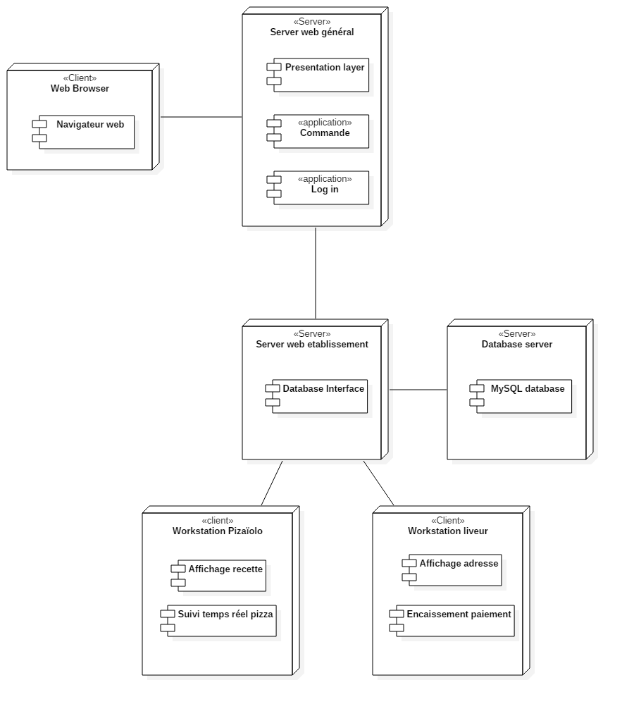
FONCTIONNEMENT DE LA SOLUTION

Slide 12
FONCTIONNEMENT DE LA SOLUTION
En ce qui concerne la base de données

Slide 13
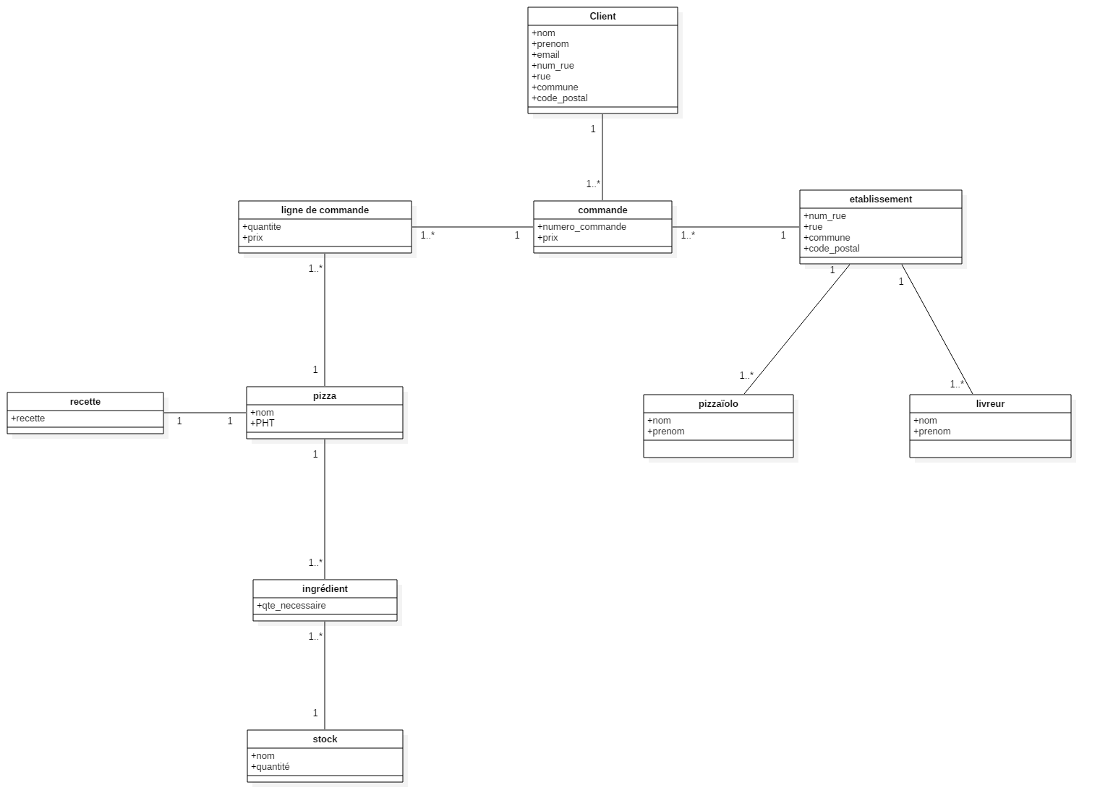
FONCTIONNEMENT DE LA SOLUTION

Slide 14
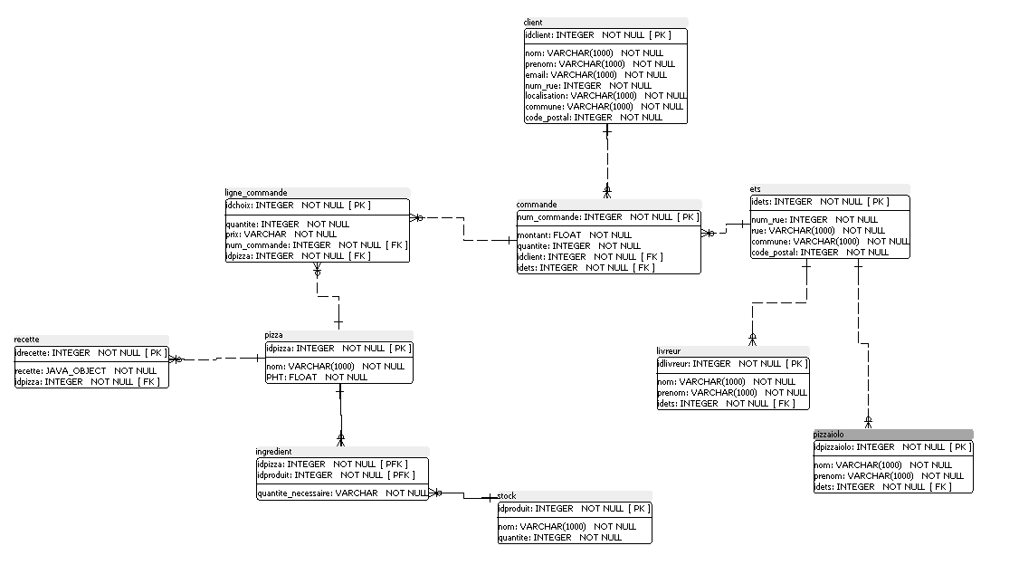
FONCTIONNEMENT DE LA SOLUTION

Slide 15
Des questions ?

Slide 16
Des questions ?

Slide 17
Merci de votre attention

